Slide 1
Angie Bibiana López Rivera
Diana Marcela Díaz Díaz
Juan Camilo Rairán Rodríguez
Einer Obeimar Méndez Palomino
Christian Andrés Rico Daza
Notes:
Esta diapositiva no se debe modificar, es la portada y debe permanecer igual para todas las presentaciones

Slide 2
METODOLOGICO
Notes:
Escriba en esta diapositiva el titulo de la presentación y si lo desea puede agregar los temas que va exponer.
Si va a dejar solo el titulo déjelo centrado en la diapositiva.
Los textos deben ir en color blanco en tipografía Arial.

Slide 3
OBJETIVO GENERAL
S.O.S DOCUMENTAL desea diseñar un website que optimice el uso de la documentación para así disminuir el uso del papel, brindando a la empresa SANIGGI S.A.S una herramienta de trabajo que le permita llevar de forma ordenada el paso a paso en la implementación de un gestor documental, A partir del conocimiento previo de sus archivos.
Notes:
Utilice esta diapositiva si necesita incluir textos más extensos.
Los textos deben ir en azul (utilice el azul que aparece en la opciones de color de letra - -> colores recientes) en tipografía Arial y justificados.
Asegúrese que los textos no se monten sobre la franja verde.

Slide 4
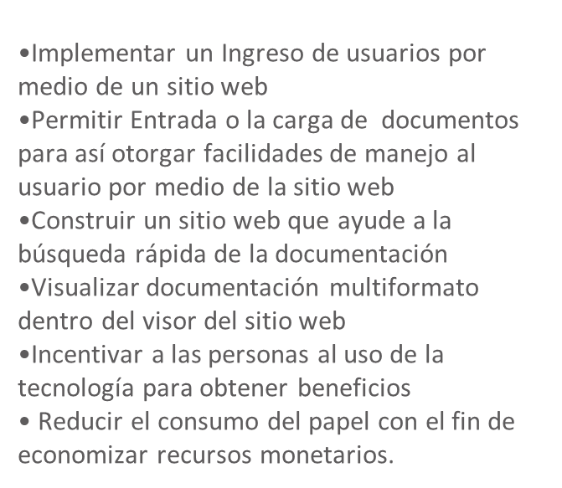

Objetivos específicos
Notes:
En esta diapositiva puede colocar contenidos y acompañarlos con una fotografía que vaya a lo alto del formato.
Los textos deben ir en azul (utilice el azul que aparece en la opciones de color de letra - -> colores recientes) en tipografía Arial y justificados.

Slide 5

Planteamiento del problema
Se evidencio que físicamente no existe una ubicación específica para archivos y documentos en la empresa SANIGGI S.A.S, estos documentos se encuentra sectorizado por cada una de las dependencias; sin ningún tipo de inventario ni esquema para llevar el control de sí misma lo que genera desorden y gasto económico de más a la empresa .
Notes:
Utilice esta diapositiva si necesita incluir textos más extensos.
Los textos deben ir en azul (utilice el azul que aparece en la opciones de color de letra - -> colores recientes) en tipografía Arial y justificados.
Asegúrese que los textos no se monten sobre la franja verde.

Slide 6

Alcance del proyecto
El proyecto S.O.S documental se implementará en la empresa SANIGGI S.A.S que se dedica en la fabricación de medicamentos, se efectuará en las áreas de documentación, aseguramiento y garantía de calidad, también se podrá utilizar en las diferentes empresas que deseen digitalizar su información para así tener un mejor gestión y seguridad en su empresa
Notes:
En esta diapositiva puede colocar contenidos y acompañarlos con una fotografía.
Los textos deben ir en azul (utilice el azul que aparece en la opciones de color de letra - -> colores recientes) en tipografía Arial y justificados.

Slide 7


Justificación
SOS documental se implementara primeramente en la empresa que sea seleccionado, en este caso SANIGGI S.A.S a la cual se le efectuará el sitio web, que significa una optimización documental; la cual permitirá satisfacer la necesidad de clientes en cuanto al uso de la documentación física, el cual posibilitará:
Mejor manejo de la documentación
Aumento en la productividad gracias a acceso rápido de la documentación y la plataforma
Mayor control y seguimiento de la documentación.

Slide 8
Componente
Técnico
Notes:
Escriba en esta diapositiva el titulo de la presentación y si lo desea puede agregar los temas que va exponer.
Si va a dejar solo el titulo déjelo centrado en la diapositiva.
Los textos deben ir en color blanco en tipografía Arial.

Slide 9

Técnica de levantamiento de
información.
Encuesta
Observación
Notes:
Utilice esta diapositiva para incluir tablas y gráficos.
Los textos deben ir en azul (utilice el azul que aparece en la opciones de color de letra - -> colores recientes) en tipografía Arial.

Slide 10


Encuestas
Por medio de esta técnica de recolección se llego a la conclusión de que el sitio web de documentación es totalmente viable además de que las empresas día a día están requiriendo cambiar lo convencional por lo tecnológico.

Slide 11
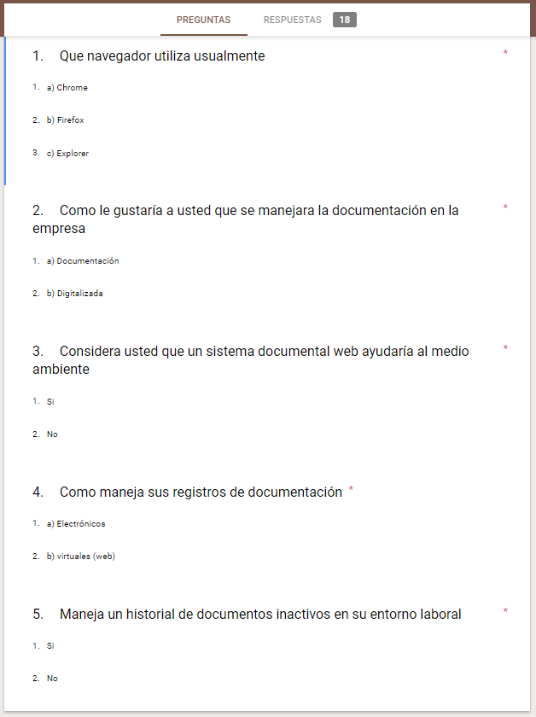
Encuesta #1

Slide 12
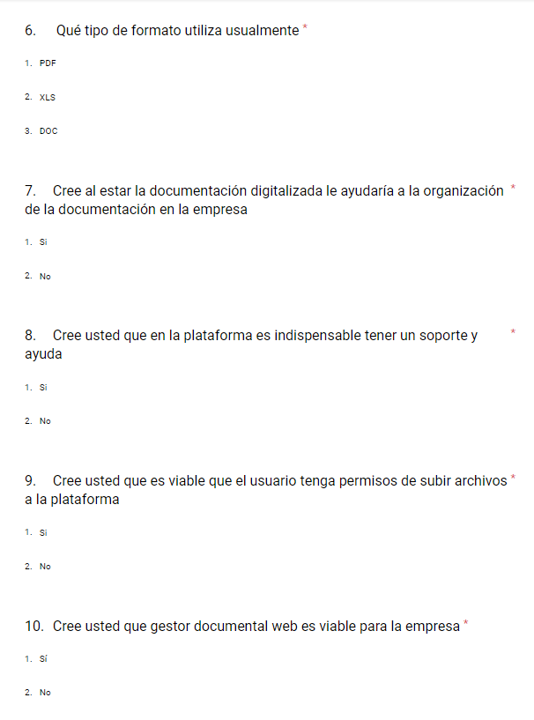
Encuesta #3

Slide 13
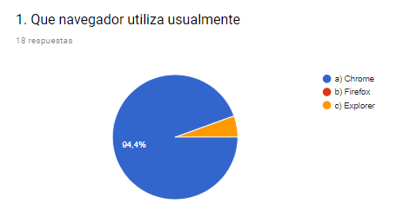
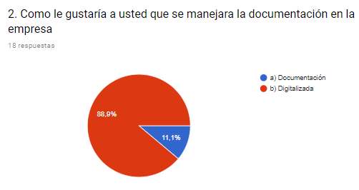
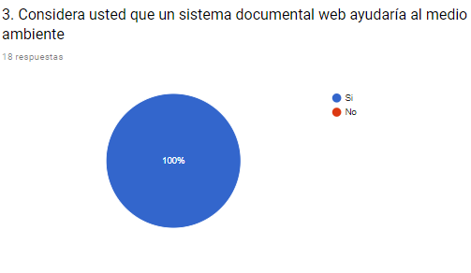
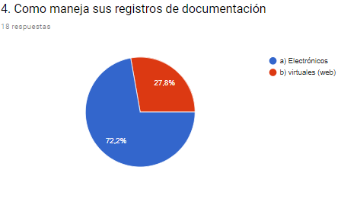
INDICADOR
Componente técnico
Encuestas

Slide 14
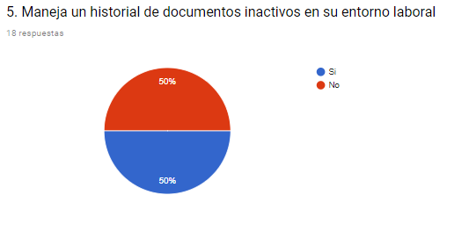
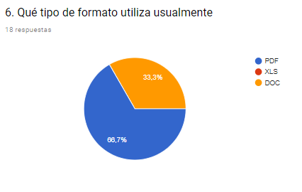
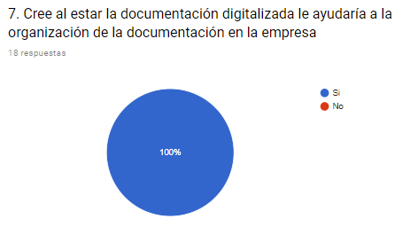
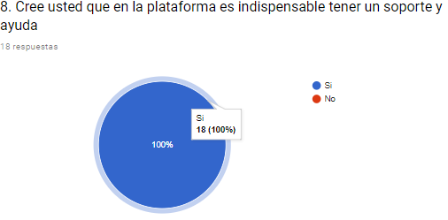
INDICADOR
Componente técnico
Encuestas

Slide 15
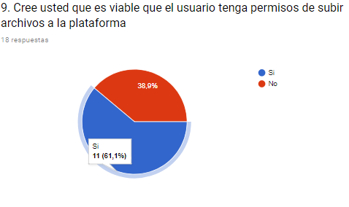
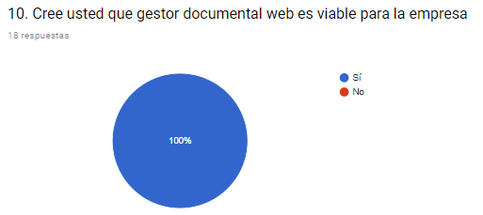
INDICADOR
Componente técnico
Encuestas

Slide 16

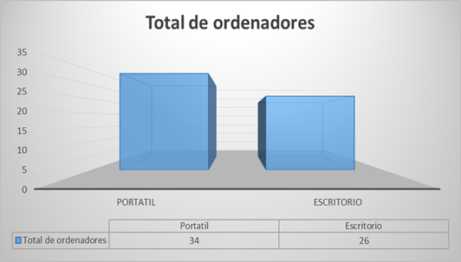

INDICADOR
Componente técnico
Título
Observación
Espacio para frase concreta.
Esta técnica de recolección fue de ayuda en cuanto a los inventarios de la empresa SANIGGI S.A.S y necesidad que se evidenciaba de la falta de organización y ahorro de papel
Notes:
Utilice esta diapositiva como introducción de una nueva sección de la presentación o para destacar una frase clave.
Al tener una foto de fondo los textos deben ser concisos.
Los textos debe ir en blanco utilizando la tipografía Arial con un tamaño mínimo de 16 puntos.
Esta diapositiva es completamente editable, usted puede borrar la imagen de fondo e insertar una nueva fotografía. Asegúrese que al momento de hacerlo, no borre el logo del SENA que aparece en la parte superior izquierda, ni tampoco borre el recuadro negro con transparencia del lado derecho ya que este es indispensable para garantizar lectura del texto sobre la imagen. Así mismo recuerde que al insertar la nueva fotografía debe darle en la opción: click derecho → enviar al fondo.

Slide 17
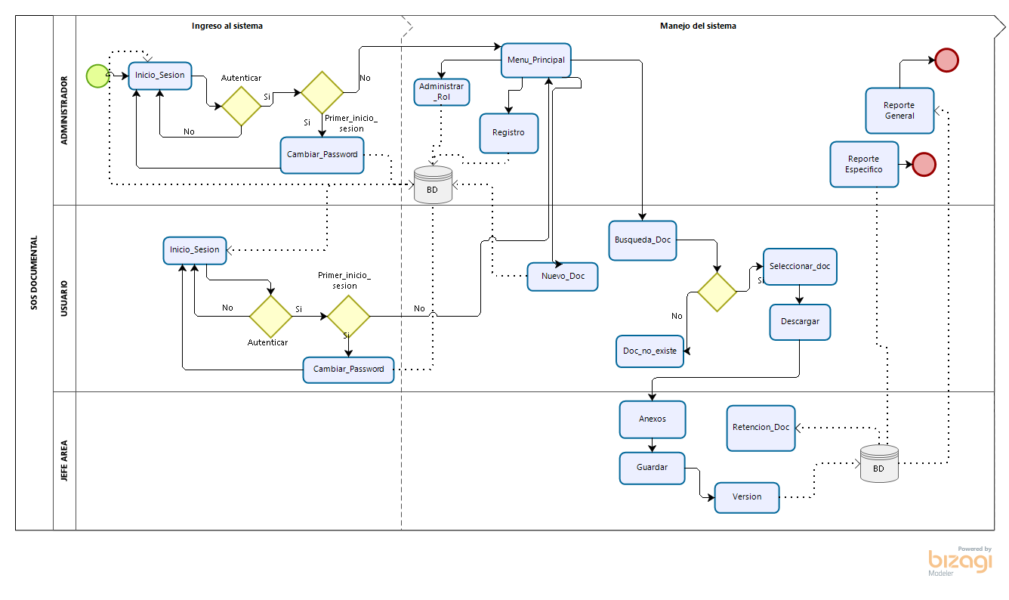
INDICADOR
Componente técnico
Título
Mapa procesos
Espacio para frase concreta.
Notes:
Utilice esta diapositiva como introducción de una nueva sección de la presentación o para destacar una frase clave.
Al tener una foto de fondo los textos deben ser concisos.
Los textos debe ir en blanco utilizando la tipografía Arial con un tamaño mínimo de 16 puntos.
Esta diapositiva es completamente editable, usted puede borrar la imagen de fondo e insertar una nueva fotografía. Asegúrese que al momento de hacerlo, no borre el logo del SENA que aparece en la parte superior izquierda, ni tampoco borre el recuadro negro con transparencia del lado derecho ya que este es indispensable para garantizar lectura del texto sobre la imagen. Así mismo recuerde que al insertar la nueva fotografía debe darle en la opción: click derecho → enviar al fondo.

Slide 18
INDICADOR
Componente técnico
Título
Requerimientos funcionales
Espacio para frase concreta.
Los requerimientos funcionales de la pagina S.O.S DOCUMENTAL, son aquellos requisitos que necesita el cliente , como el registro de usuario ,una búsqueda rápida y capetas que ordenen los documentos que se van ha almacenar en la plataforma
Notes:
Utilice esta diapositiva como introducción de una nueva sección de la presentación o para destacar una frase clave.
Al tener una foto de fondo los textos deben ser concisos.
Los textos debe ir en blanco utilizando la tipografía Arial con un tamaño mínimo de 16 puntos.
Esta diapositiva es completamente editable, usted puede borrar la imagen de fondo e insertar una nueva fotografía. Asegúrese que al momento de hacerlo, no borre el logo del SENA que aparece en la parte superior izquierda, ni tampoco borre el recuadro negro con transparencia del lado derecho ya que este es indispensable para garantizar lectura del texto sobre la imagen. Así mismo recuerde que al insertar la nueva fotografía debe darle en la opción: click derecho → enviar al fondo.

Slide 19
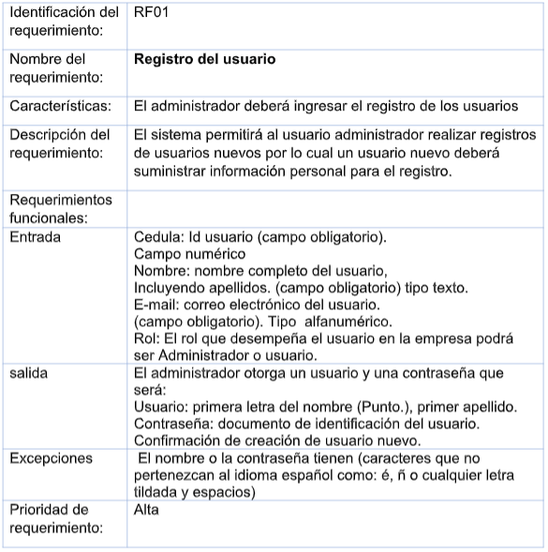
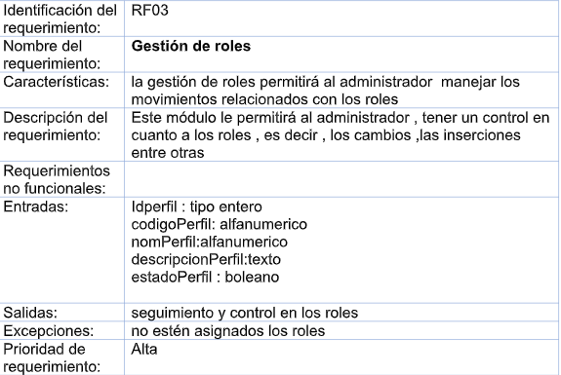
INDICADOR
Componente técnico
Título
Requerimientos funcionales
Espacio para frase concreta.
Notes:
Utilice esta diapositiva como introducción de una nueva sección de la presentación o para destacar una frase clave.
Al tener una foto de fondo los textos deben ser concisos.
Los textos debe ir en blanco utilizando la tipografía Arial con un tamaño mínimo de 16 puntos.
Esta diapositiva es completamente editable, usted puede borrar la imagen de fondo e insertar una nueva fotografía. Asegúrese que al momento de hacerlo, no borre el logo del SENA que aparece en la parte superior izquierda, ni tampoco borre el recuadro negro con transparencia del lado derecho ya que este es indispensable para garantizar lectura del texto sobre la imagen. Así mismo recuerde que al insertar la nueva fotografía debe darle en la opción: click derecho → enviar al fondo.

Slide 20
INDICADOR
Componente técnico
Título
Requerimientos no funcionales
Espacio para frase concreta.
Los requerimientos no funcionales de la pagina S.O.S DOCUMENTAL, son aquellos que complementan y dan seguridad a lo que esta requiriendo el cliente, como lo es , la copia de seguridad, las bases de datos, la encriptación etc.
Notes:
Utilice esta diapositiva como introducción de una nueva sección de la presentación o para destacar una frase clave.
Al tener una foto de fondo los textos deben ser concisos.
Los textos debe ir en blanco utilizando la tipografía Arial con un tamaño mínimo de 16 puntos.
Esta diapositiva es completamente editable, usted puede borrar la imagen de fondo e insertar una nueva fotografía. Asegúrese que al momento de hacerlo, no borre el logo del SENA que aparece en la parte superior izquierda, ni tampoco borre el recuadro negro con transparencia del lado derecho ya que este es indispensable para garantizar lectura del texto sobre la imagen. Así mismo recuerde que al insertar la nueva fotografía debe darle en la opción: click derecho → enviar al fondo.

Slide 21
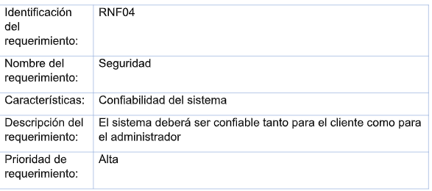
INDICADOR
Componente técnico
Título
Requerimientos no funcionales
Espacio para frase concreta.
Notes:
Utilice esta diapositiva como introducción de una nueva sección de la presentación o para destacar una frase clave.
Al tener una foto de fondo los textos deben ser concisos.
Los textos debe ir en blanco utilizando la tipografía Arial con un tamaño mínimo de 16 puntos.
Esta diapositiva es completamente editable, usted puede borrar la imagen de fondo e insertar una nueva fotografía. Asegúrese que al momento de hacerlo, no borre el logo del SENA que aparece en la parte superior izquierda, ni tampoco borre el recuadro negro con transparencia del lado derecho ya que este es indispensable para garantizar lectura del texto sobre la imagen. Así mismo recuerde que al insertar la nueva fotografía debe darle en la opción: click derecho → enviar al fondo.

Slide 22
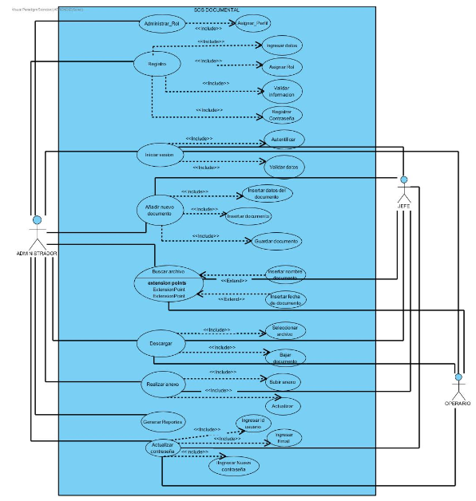
Diagrama
Casos de Uso

Slide 23
MODELO ENTIDAD RELACIÓN

Slide 24
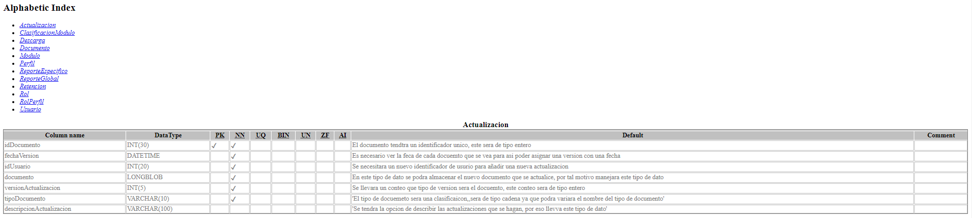
DICCIONARIO DE DATOS
Notes:
En esta diapositiva puede colocar contenidos y acompañarlos con una fotografía que vaya a lo alto del formato.
Los textos deben ir en azul (utilice el azul que aparece en la opciones de color de letra - -> colores recientes) en tipografía Arial y justificados.

Slide 25
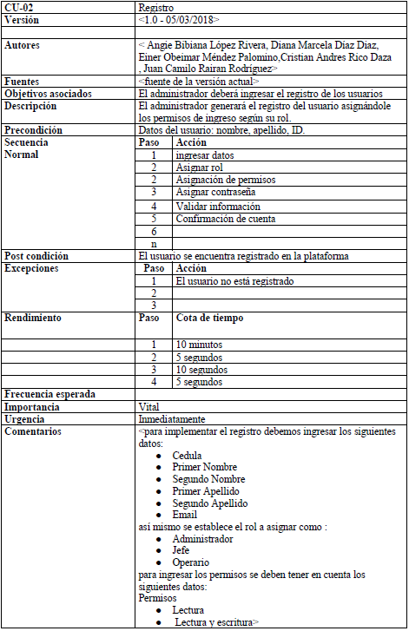
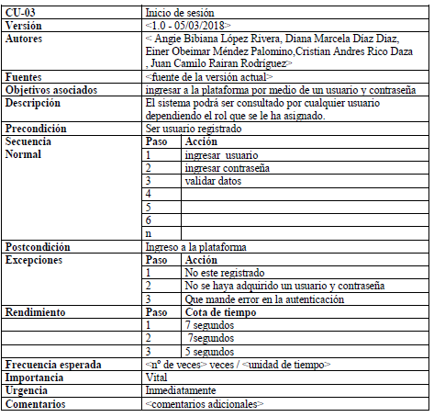
CASO DE USO EXTENDIDO

Slide 26
DIAGRAMAS UML
DIAGRAMA DE ESTADO
Notes:
En esta diapositiva puede colocar contenidos y acompañarlos con una fotografía que vaya a lo alto del formato.
Los textos deben ir en azul (utilice el azul que aparece en la opciones de color de letra - -> colores recientes) en tipografía Arial y justificados.

Slide 27
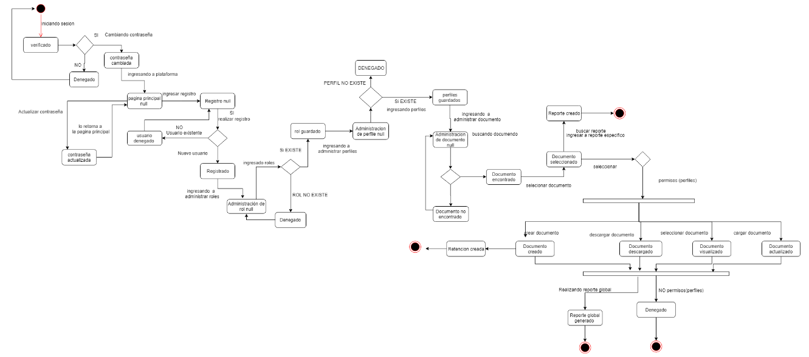
DIAGRAMAS UML
DIAGRAMA DE ESTADO
Notes:
En esta diapositiva puede colocar contenidos y acompañarlos con una fotografía que vaya a lo alto del formato.
Los textos deben ir en azul (utilice el azul que aparece en la opciones de color de letra - -> colores recientes) en tipografía Arial y justificados.

Slide 28
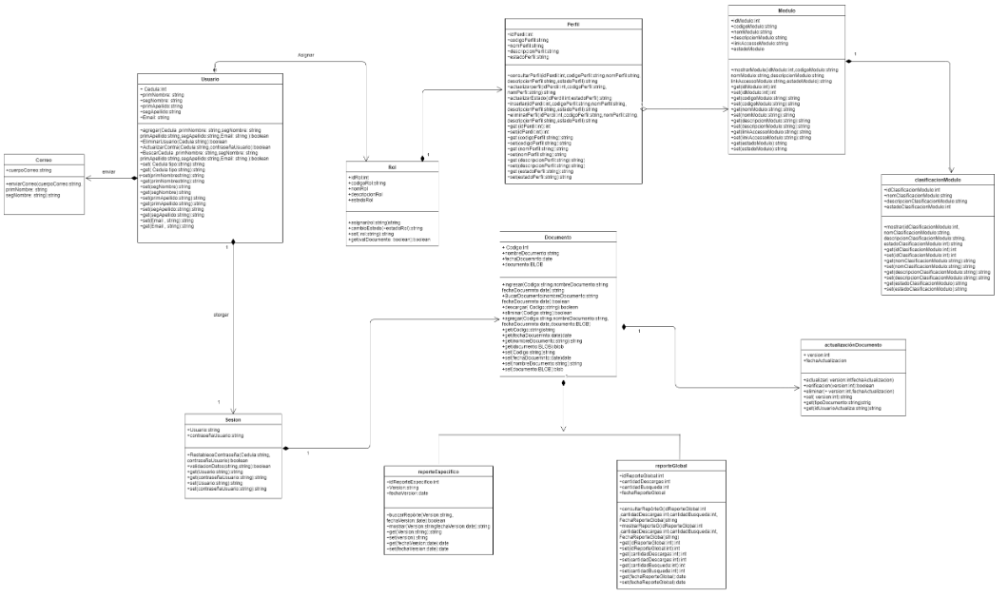
DIAGRAMAS UML
DIAGRAMA DE CLASES

Slide 29
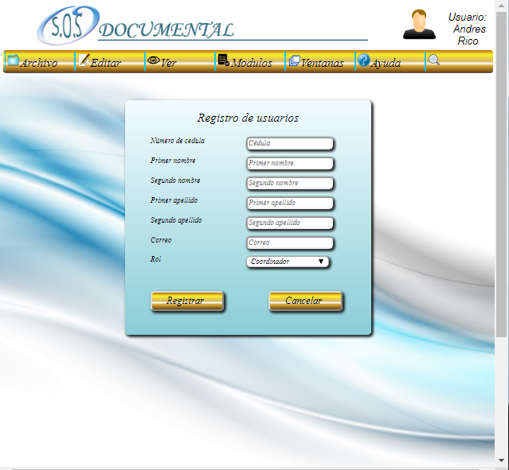
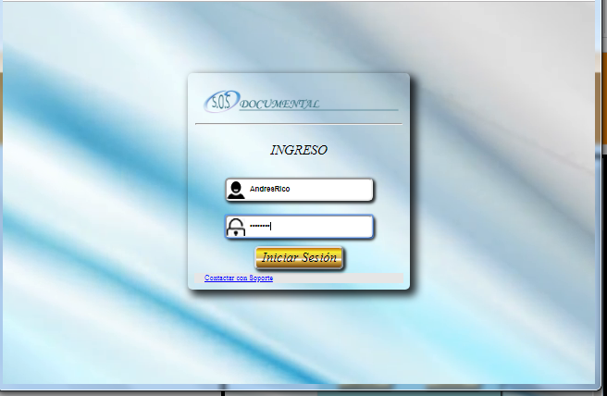
MOCKUPS
Título
Espacio para frase concreta.
Notes:
Utilice esta diapositiva como introducción de una nueva sección de la presentación o para destacar una frase clave.
Al tener una foto de fondo los textos deben ser concisos.
Los textos debe ir en blanco utilizando la tipografía Arial con un tamaño mínimo de 16 puntos.
Esta diapositiva es completamente editable, usted puede borrar la imagen de fondo e insertar una nueva fotografía. Asegúrese que al momento de hacerlo, no borre el logo del SENA que aparece en la parte superior izquierda, ni tampoco borre el recuadro negro con transparencia del lado derecho ya que este es indispensable para garantizar lectura del texto sobre la imagen. Así mismo recuerde que al insertar la nueva fotografía debe darle en la opción: click derecho → enviar al fondo.

Slide 30
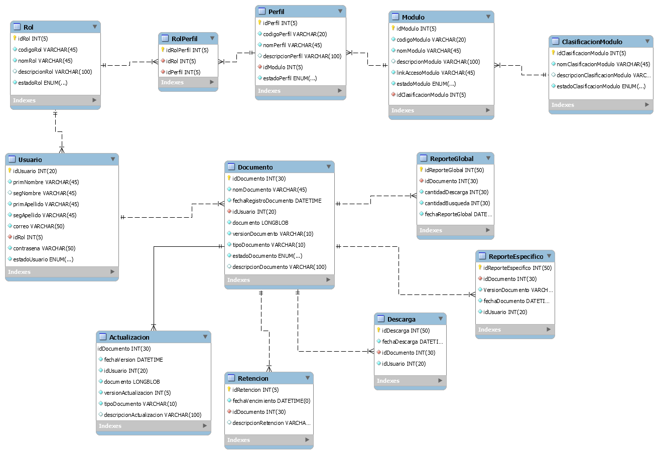
MODELO RELACIONAL
Título
Espacio para frase concreta.
Notes:
Utilice esta diapositiva como introducción de una nueva sección de la presentación o para destacar una frase clave.
Al tener una foto de fondo los textos deben ser concisos.
Los textos debe ir en blanco utilizando la tipografía Arial con un tamaño mínimo de 16 puntos.
Esta diapositiva es completamente editable, usted puede borrar la imagen de fondo e insertar una nueva fotografía. Asegúrese que al momento de hacerlo, no borre el logo del SENA que aparece en la parte superior izquierda, ni tampoco borre el recuadro negro con transparencia del lado derecho ya que este es indispensable para garantizar lectura del texto sobre la imagen. Así mismo recuerde que al insertar la nueva fotografía debe darle en la opción: click derecho → enviar al fondo.

Slide 31
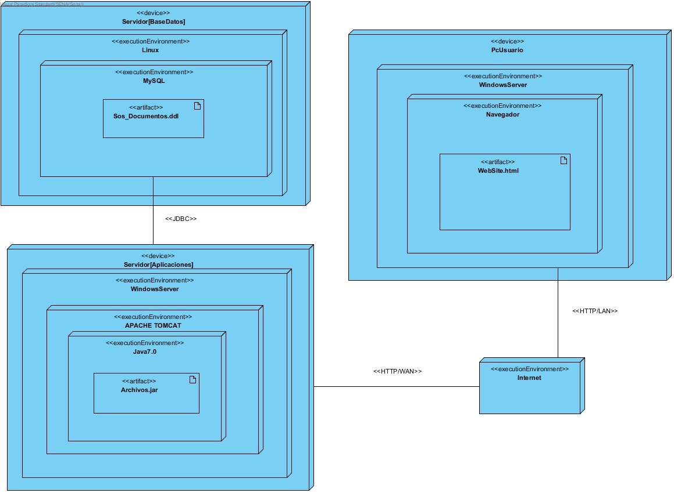
DIAGRAMA DE DESPLIEGUE
Título
Espacio para frase concreta.
Notes:
Utilice esta diapositiva como introducción de una nueva sección de la presentación o para destacar una frase clave.
Al tener una foto de fondo los textos deben ser concisos.
Los textos debe ir en blanco utilizando la tipografía Arial con un tamaño mínimo de 16 puntos.
Esta diapositiva es completamente editable, usted puede borrar la imagen de fondo e insertar una nueva fotografía. Asegúrese que al momento de hacerlo, no borre el logo del SENA que aparece en la parte superior izquierda, ni tampoco borre el recuadro negro con transparencia del lado derecho ya que este es indispensable para garantizar lectura del texto sobre la imagen. Así mismo recuerde que al insertar la nueva fotografía debe darle en la opción: click derecho → enviar al fondo.

Slide 32
Notes:
Escriba en esta diapositiva el titulo de la presentación y si lo desea puede agregar los temas que va exponer.
Si va a dejar solo el titulo déjelo centrado en la diapositiva.
Los textos deben ir en color blanco en tipografía Arial.

Slide 33

Notes:
Utilice esta diapositiva al final de su presentación
Esta diapositiva no debe modificarse

